Slide 1

第三章 范数理论及其应用
3.1 向量范数
3.2 矩阵范数
3.3 范数的一些应用

Slide 2
3.1 向量范数
向量范数的概念
向量范数的等价性

Slide 3
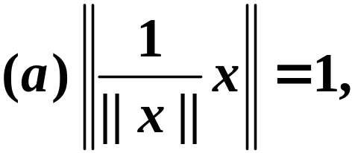
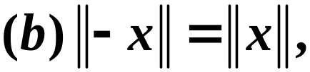
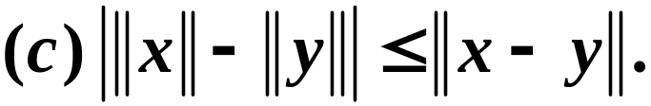
1. 向量范数的概念
假设V是数域K上的线性空间，对V的任一向量x，定义一个实值函数||x||，如果这个函数满足：
(1) 非负性：||x||≥0，且||x||=0当且仅当x=0；
(2) 齐次性：||kx||=|k| ||x||，k∈K，x∈V；
(3) 三角不等式：||x+y||≤||x||+||y||，x,y∈V，
则称||x||为V上的向量范数。
注：(2)中|k|表示绝对值(K=R)或模(K=C)。

Slide 4
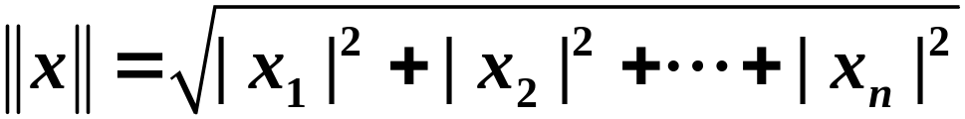
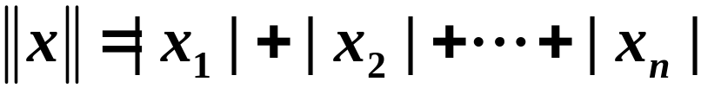
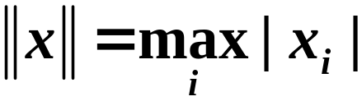
例1 在C^{n}中，向量x=(x₁,x₂,…,x_{n})的长度
是一种范数。一般称为2-范数，记为||x||₂。
例2 在C^{n}中，向量x=(x₁,x₂,…,x_{n})的长度
是一种范数。一般称为1-范数，记为||x||₁。
例3 在C^{n}中，向量x=(x₁,x₂,…,x_{n})的长度
是一种范数。一般称为∞-范数，记为||x||∞。

Slide 5
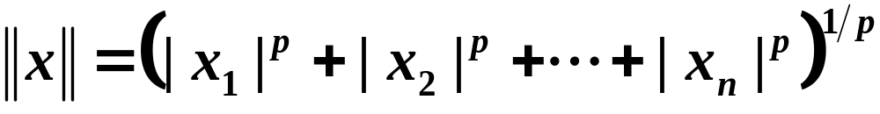
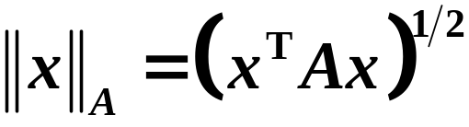
例4 在C^{n}中，向量x=(x₁,x₂,…,x_{n})的长度
是一种范数。一般称为p-范数，记为||x||_{p}。
当p等于2、等于1、趋于无穷时，分别对应2-范数、1-范数、∞-范数。
例5 设A是给定的对称正定矩阵，对于向量x，
也是一种范数。

Slide 6
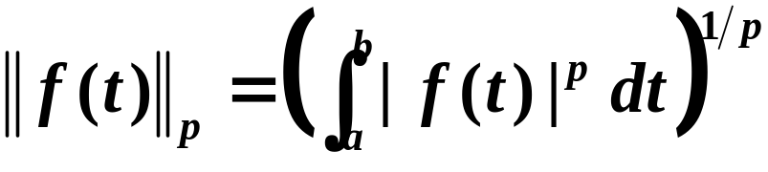
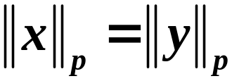
例6 在C[a,b]中，对于函数f(t)，
是一种范数。
当p等于2、等于1、趋于无穷时，分别称为L₂范数、L₁范数、L∞范数。
例7 给定n维线性空间V的一组基x₁,x₂,…,x_{n}。设x在这组基下的坐标为y=(y₁,y₂,…,y_{n})^{T}，则
也是一种范数。

Slide 7
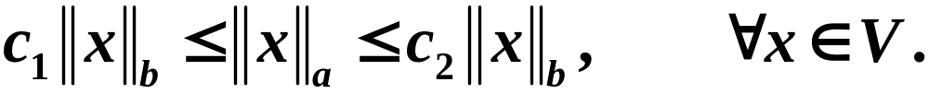
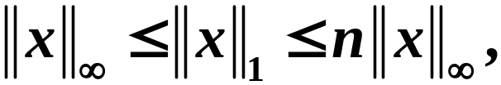
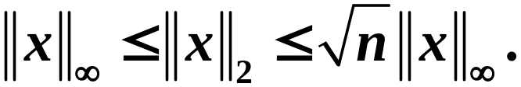
2. 向量范数的等价性
定理1：设||x||_{a}和||x||_{b}是有限维线性空间V上的任意两种向量范数，则存在两个正常数c₁和c₂，使得
特别的，
定理2：C^{n}中向量序列x^{(k)}(k=1,2,3,…)收敛到向量x的充分必要条件是对于任意范数||.||，序列|| x^{(k)}-x||收敛到零。

